Slide 1
ОБ ИТОГАХ РАЗВИТИЯ СФЕРЫ МАЛОГО И СРЕДНЕГО БИЗНЕСА И СИСТЕМЕ МЕР ГОСУДАРСТВЕННОЙ ПОДДЕРЖКИ СУБЪЕКТОВ МСП
ДЕКАБРЬ 2021
НАЦИОНАЛЬНЫЙ ПРОЕКТ
«МАЛОЕ И СРЕДНЕЕ ПРЕДПРИНИМАТЕЛЬСТВО
И ПОДДЕРЖКА ИНДИВИДУАЛЬНОЙ ПРЕДПРИНИМАТЕЛЬСКОЙ ИНИЦИАТИВЫ»
АГЕНТСТВО РАЗВИТИЯ МАЛОГО И СРЕДНЕГО ПРЕДПРИНИМАТЕЛЬСТВА КРАСНОЯРСКОГО КРАЯ
ДЕКАБРЬ 2021 г.

Slide 2
ИНФРАСТРУКТУРА ПОДДЕРЖКИ МСП В КРАЕ
АГЕНТСТВО РАЗВИТИЯ МАЛОГО И СРЕДНЕГО ПРЕДПРИНИМАТЕЛЬСТВА КРАСНОЯРСКОГО КРАЯ
ОРГАН ИСПОЛНИТЕЛЬНОЙ ВЛАСТИ КРАЯ
РЕГИОНАЛЬНОЕ ПРЕДСТАВИТЕЛЬСТВО ФОНДА СОДЕЙСТВИЯ ИННОВАЦИЯМ
РЕГИОНАЛЬНЫЙ ОПЕРАТОР ФОНДА «СКОЛКОВО»
ТЕРРИТОРИАЛЬНОЕ ПРЕДСТАВИТЕЛЬСТВО ЦЕНТРА СТАНДАРТИЗАЦИИ В ИННОВАЦИОННОЙ СФЕРЕ ГРУППЫ РОСНАНО
РЕГИОНАЛЬНЫЙ ЦЕНТР ПОДДЕРЖКИ ПРЕДПРИНИМАТЕЛЬСТВА (РЦПП)
ЦЕНТР ПОДДЕРЖКИ ЭКСПОРТА (ЦПЭ)
ЦЕНТР КЛАСТЕРНОГО РАЗВИТИЯ (ЦКР)
РЦК В СФЕРЕ ПРОИЗВОДИТЕЛЬНОСТИ ТРУДА
МИКРОФИНАНСОВАЯ И ГАРАНТИЙНАЯ ОРГАНИЗАЦИЯ
СОДЕЙСТВИЕ РАЗВИТИЮ НАУЧНОЙ, НАУЧНО-ТЕХНИЧЕСКОЙ И ИННОВАЦИОННОЙ ДЕЯТЕЛЬНОСТИ НА ТЕРРИТОРИИ КРАСНОЯРСКОГО КРАЯ
ДЕКАБРЬ 2021
2

Slide 3
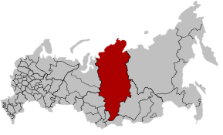
СТАТИСТИЧЕСКИЙ ПРОФИЛЬ СЕКТОРА МСП
ДИНАМИКА ЧИСЛА СУБЪЕКТОВ МСП, ТЫС. ЕДИНИЦ
ПРОГНОЗНОЕ ЗНАЧЕНИЕ
КРАСНОЯРСКИЙ КРАЙ
+ 5,95%
МАЛЫЙ БИЗНЕС
Число субъектов МСП (Красноярский край), тыс. ед.
+ 2,3%
+ 5,5%
Численность занятых (Красноярский край), тыс. ед.
ОТРАСЛЕВАЯ СТРУКТУРА
ТОРГОВЛЯ
ПРЕДОСТАВЛЕНИЕ УСЛУГ НАСЕЛЕНИЮ
ТУРИЗМ
+ 1,1%
- 5,4%
СРЕДНИЙ БИЗНЕС
5 840 тыс.
ОБРАБАТЫВАЮЩАЯ ПРОМЫШЛЕННОСТЬ
СТРОИТЕЛЬСТВО
СЕЛЬСКОЕ ХОЗЯЙСТВО
104 тыс.
ДЕКАБРЬ 2021
ЧИСЛЕННОСТЬ ЗАНЯТЫХ
ДИНАМИКА ИЗМЕНЕНИЙ К 2020 ГОДУ
+ 8%
КОЛИЧЕСТВО РАБОЧИХ МЕСТ
КРАСНОЯРСКИЙ КРАЙ
+ 60,5
ТЫС. САМОЗАНЯТЫХ
104 112
СУБЪЕКТОВ МСП
ТЕМП ПРИРОСТА КОЛИЧЕСТВА СУБЪЕКТОВ МСП ЗА 2021 ГОД, %
41 598
+ 1,73
+ 0,30
+ 1,69
ДЕКАБРЬ 2021
КРАСНОЯРСКИЙ КРАЙ
СФО
РОССИЯ
3
ЮРИДИЧЕСКИХ ЛИЦ

Slide 4
ПРОБЛЕМАТИКА В СЕКТОРЕ МСП (октябрь 2021)
рост издержек в связи с ростом закупочных цен
нестабильность в период режима ограничений
снижение потребительского спроса
невозможность вносить платежи по договору аренды
трудности с оплатой налоговых плАтежей
недостаток средств на выплату заработной платы
неплатежи со стороны контрагентов
перебои со снабжением материалами / товарами
растущая задолженность по коммунальным платежам
растущая задолженность перед банками
и лизинговыми компаниями
исследование проведено в октябре 2021 года
ДЕКАБРЬ 2021
4

Slide 5
НАПРАВЛЕНИЯ РАБОТЫ И КПЭ
2020 2021 2024
1
РАЗВИТИЕ ИНФРАСТРУКТУРЫ
ПОДДЕРЖКИ МСП
Численность занятых в секторе МСП, ТЫС. ЧЕЛОВЕК
401,0 420,0 429,9
2
СОВЕРШЕНСТВОВАНИЕ СИСТЕМЫ ФИНАНСОВОЙ ПОДДЕРЖКИ
Охват
количества МСП, получивших поддержку
инфраструктуры
4% 5% 15%
3
СТИМУЛИРОВАНИЕ СПРОСА НА ПРОДУКЦИЮ СУБЪЕКТОВ МСП
объем
инвестиций
в секторе МСП, МЛРД РУБ.
12 14 24
4
СНИЖЕНИЕ АДМИНИСТРАТИВНОГО ДАВЛЕНИЯ НА БИЗНЕС
5
ПОПУЛЯРИЗАЦИЯ ПРЕДПРИНИМАТЕЛЬСТВА
РЕГИОНАЛЬНАЯ ПРОГРАММА
«Развитие малого и среднего предпринимательства
в Красноярском крае до 2024 года»
ДЕКАБРЬ 2021
5

Slide 6
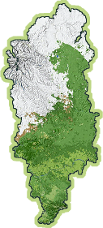
РАЗВИТИЕ ИНФРАСТРУКТУРЫ ПОДДЕРЖКИ МСП
100% ОХВАТ
ТЕРРИТОРИИ РЕГИОНА
открытИЕ центрОВ
2022
+ 17
Центр / ФИЛИАЛ / ПРЕДСТАВИТЕЛЬСТВО
2021
+ 1
МАРТ-МАЙ
июнЬ-ИЮЛЬ-август
СЕНТЯБРЬ-октябрь-ноябрь
До конца года
центр
2020
Минусинск Железногорск
Зеленогорск
НАЗАРОВО
Шарыпово
Манский РАЙОН
КАРАТУЗСКИЙ РАЙОН
Шушенский РАЙОН
Ермаковский РАЙОН
Лесосибирск
КУРАГИНСКИЙ РАЙОН
БАЛАХТИНСКИЙ РАЙОН
СаЯНСКИЙ РАЙОН
СУХОБУЗИМСКИЙ РАЙОН
ПИРОВСКИЙ МУНИЦип. ОКРУГ
ПАРТИЗАНСКИЙ РАЙОН
КАЗАЧИНСКИЙ РАЙОН
+ 1
центр
Красноярск
(УЛ. белинского)
2019
Красноярск
(УЛ. матросова)
ОХВАТ ПРЕДПРИНИМАТЕЛЕЙ УСЛУГАМИ ФИЛИАЛЬНОЙ СЕТИ ЦЕНТРА «МОЙ БИЗНЕС»
2019
2020
2021
2022
В ОБЩЕМ ПО КРАЮ, %
3,6
4,3
5,1
15,0
ДЕКАБРЬ 2021
6
БЕЗ УЧЕТА Г.КРАСНОЯРСК, %
0,6
1,0
2,0
23,0
Notes:
В 2021 году открыты центры в Минусинске, Железногорске , Зеленогорск будет открыт 27 мая.
В июне откроются в Курагинском, Каратузском, Манском, Шарыповском районах.
До конца года откроются в Ачинске, Канске, Назарово, Лесосибирске, Норильске
В 2022 году – открытие центров в 49 МО края.

Slide 7
МЕРЫ НАЛОГОВОЙ ПОДДЕРЖКИ
НАЛОГОВЫЕ ПРЕФЕРЕНЦИИ
1
УСН
ЧИСЛО НАЛОГО-ПЛАТЕЛЬЩИКОВ
ОБЪЕМ ПОДДЕРЖКИ
ДЛЯ НЕВОССТАНОВИВШИХСЯ ОТРАСЛЕЙ
ДОХОДЫ 1%
3 915
3 045
278,2
213,5
ДЛЯ ПЕРЕШЕДШИХ С ЕНВД (КРОМЕ ТОРГОВЛИ)
ДОХОДЫ-РАСХОДЫ 5%
ТОРГОВЛЯ
ДОХОДЫ 4%, ДОХОДЫ-РАСХОДЫ 10%
МИНИМАЛЬНЫЙ НАЛОГ
ДОХОДЫ 1%
если расходы равны или превышают доходы
ДЛЯ ЗАРЕГИСТРИРОВАВШИХСЯ ВПЕРВЫЕ (первые 2 года)
ДОХОДЫ 0%, ДОХОДЫ-РАСХОДЫ 0%
854*
236,0*
* ДАННЫЕ 2020 ГОД
2
ПСН
ГОРОДСКИЕ ОКРУГА, ПОСЕЛЕНИЯ
МУНИЦИПАЛЬНЫЕ РАЙОНЫ И ОБРАЗОВАНИЯ
СЕЛЬСКИЕ ПОСЕЛЕНИЯ
МЕЖСЕЛЕННАЯ ТЕРРИТОРИЯ
КОРРЕКТИРУЮЩИЙ КОЭФФИЦИЕНТ
К1
1 ГРУППА (29 МО):
0,8
1,0
0,7
0,9
В ЗАВИСИМОСТИ
ОТ МЕСТА ДЕЯТЕЛЬНОСТИ
2 ГРУППА (31 МО):
К2
до 50 КВ. М.
свыше 50 до 100 КВ. М.
свыше 100 КВ. М.
ДЕКАБРЬ 2021
В ЗАВИСИМОСТИ
ОТ ПЛОЩАДИ ОБЪЕКТА
1,0 -
0,75 -
0,5 -
К ЧАСТИ ПЛОЩАДИ
7

Slide 8
ИНСТРУМЕНТЫ ФИНАНСОВОЙ ПОДДЕРЖКИ
1
МУНИЦИПАЛЬНЫЕ ПРОГРАММЫ ПОДДЕРЖКИ ПРЕДПРИНИМАТЕЛЬСТВА
2021 год
2022 год
Заявлено: 49 мо (1 конкурс)
на общую сумму 390,83 млн рублей
СУБСИДИИ ДО 500 ТЫС. РУБЛЕЙ
РАСПРЕДЕЛЯЮТСЯ между всеми МО РАСЧЕТНЫМ СПОСОБОМ
СУБСИДИИ НА ИНВЕСТИЦИОННЫЕ ЦЕЛИ ДО 15 МЛН
ОБЩЕКРАЕВОЙ конкурс ПРОЕКТОВ
ПОДДЕРЖАНО 19 мо
НАПРАВЛЕНО 180,0 млн рублей
2
ПОРУЧИТЕЛЬСТВА
НАЦИОНАЛЬНАЯ ГАРАНТИЙНАЯ СИСТЕМА
ОБЕСПЕЧЕНИЕ
ВЫДАЧИ ПОРУЧИТЕЛЬСТВ
ГАРАНТИИ ПО КРЕДИТАМ СВЫШЕ 25 МЛН РУБЛЕЙ
WWW.МОЙБИЗНЕС-24.РФ
НА СУММУ ДО 25 МЛН РУБЛЕЙ, НО НЕ БОЛЕЕ 50 % ОТ СУММЫ КРЕДИТА
ЗОНТИЧНЫЙ МЕХАНИЗМ ПРЕДОСТАВЛЕНИЯ ПОРУЧИТЕЛЬСТВ
ОТ 50 ДО 85 % ПОКРЫТИЯ КРЕДИТА ПОРУЧИТЕЛЬСТВОМ
В 2020 ГОДУ ОБЪЕМ ФИНАНСОВОЙ ПОДДЕРЖКИ РГО СОСТАВИЛ 750 МЛН РУБ.
ДЕКАБРЬ 2021
8
1
РАЗВИТИЕ ИНФРАСТРУКТУРЫ ПОДДЕРЖКИ МСП
2
3
СТИМУЛИРОВАНИЕ СПРОСА НА ПРОДУКЦИЮ СУБЪЕКТОВ МСП
4
СНИЖЕНИЕ АДМИНИСТРАТИВНОГО ДАВЛЕНИЯ НА БИЗНЕС
5
ПОПУЛЯРИЗАЦИЯ ПРЕДПРИНИМАТЕЛЬСТВА
СОВЕРШЕНСТВОВАНИЕ СИСТЕМЫ ФИНАНСОВОЙ ПОДДЕРЖКИ

Slide 9
ИНСТРУМЕНТЫ ФИНАНСОВОЙ ПОДДЕРЖКИ
3
4
ГРАНТЫ СОЦИАЛЬНЫМ ПРЕДПРИНИМАТЕЛЯМ
МИКРОЗАЙМЫ
WWW.МОЙБИЗНЕС-24.РФ
ДО 5 МЛН РУБ.
НА СРОК ДО 3 ЛЕТ
ПРОЕКТЫ В СФЕРЕ СОЦИАЛЬНОГО ПРЕДПРИНИМАТЕЛЬСТВА
ПОКРЫТИЕ КАССОВЫХ РАЗРЫВОВ
ИНВЕСТИЦИОННЫЕ ЦЕЛИ
РАЗМЕР
ПРОЦЕНТНОЙ СТАВКИ
ОТ 3 ДО 6,75%
ОТ 100 ДО 500 ТЫС. РУБ.
СОФИНАНСИРОВАНИЕ
НЕ МЕНЕЕ 50 %
В 2020 ВЫДАНО КРЕДИТОВ
ПО ЛЬГОТНОЙ СТАВКЕ НА 483 МЛН РУБ.
5
СОЦИАЛЬНЫЙ КОНТРАКТ
ЗАКЛЮЧЕНО
Г. КРАСНОЯРСК
842 СОЦКОНТРАКТА
НА СУММУ 212,6 МЛН РУБ.
КРАСНОЯРСКИЙ КРАЙ
2 464 СОЦКОНТРАКТА
НА СУММУ 610,5 МЛН РУБ.
МОГУТ ПРЕТЕНДОВАТЬ
МАЛОИМУЩИЕ ОДИНОКО ПРОЖИВАЮЩИЕ ГРАЖДАНЕ, МАЛОИМУЩИЕ СЕМЬИ
ОБЪЕМ ПОДДЕРЖКИ
ДО 250 ТЫС. РУБЛЕЙ НА ОСУЩЕСТВЛЕНИЕ
ПРЕДПРИНИМАТЕЛЬСКОЙ ДЕЯТЕЛЬНОСТИ
ДЕКАБРЬ 2021
9
1
РАЗВИТИЕ ИНФРАСТРУКТУРЫ ПОДДЕРЖКИ МСП
2
3
СТИМУЛИРОВАНИЕ СПРОСА НА ПРОДУКЦИЮ СУБЪЕКТОВ МСП
4
СНИЖЕНИЕ АДМИНИСТРАТИВНОГО ДАВЛЕНИЯ НА БИЗНЕС
5
ПОПУЛЯРИЗАЦИЯ ПРЕДПРИНИМАТЕЛЬСТВА
СОВЕРШЕНСТВОВАНИЕ СИСТЕМЫ ФИНАНСОВОЙ ПОДДЕРЖКИ

Slide 10
СТИМУЛИРОВАНИЕ СПРОСА НА ПРОДУКЦИЮ СУБЪЕКТОВ МСП
ЕДИНЫЙ КАТАЛОГ
ПРОДУКЦИИ МСП
ЕДИНЫЙ РЕГИОНАЛЬНЫЙ
ПОРТАЛ ЗАКУПОК
У СУБЪЕКТОВ МСП
ДНИ КРУПНЫХ КОМПАНИЙ
«СДЕЛАНО В КРАЕ»
УЧАСТИЕ В ТЕНДЕРЕ
В РЕЖИМЕ ОНЛАЙН
РАЗМЕЩЕНИЕ ПРОДУКЦИИ НА МАРКЕТПЛЕЙСАХ
ЕДИНАЯ ПЛАТФОРМА
ИНФОРМАЦИЯ ДЛЯ КРУПНОГО БИЗНЕСА - ПОТЕНЦИАЛЬНЫХ ЗАКАЗЧИКОВ
АГРЕГАЦИЯ ЗАКУПОК
44-ФЗ
223-ФЗ
ПОЛУЧЕНИЕ ГАРАНТИЙНОЙ ПОДДЕРЖКИ В ЦЕЛЯХ ОБЕСПЕЧЕНИЯ ЗАКАЗА
НАЦИОНАЛЬНЫЕ ПРОЕКТЫ
ПРОИЗВОДИТЕЛЬНОСТЬ ТРУДА
МЕЖДУНАРОДНАЯ КООПЕРАЦИЯ
И ЭКСПОРТ
ВНЕДРЕНИЕ
БЕРЕЖЛИВОГО ПРОИЗВОДСТВА
ВНЕДРЕНИЕ РЕГИОНАЛЬНОГО ЭКСПОРТНОГО СТАНДАРТА 2.0
60%
ПРЕДПРИНИМАТЕЛЕЙ
ОТМЕТИЛИ ФАКТ: СЛАБЫЙ СПРОС
ДАННЫЕ ОПРОСА / НАЧАЛО 2021 г.:
СПРОС НЕ ВОССТАНОВИЛСЯ ПОСЛЕ ПАНДЕМИИ
ДЕКАБРЬ 2021
10
1
РАЗВИТИЕ ИНФРАСТРУКТУРЫ ПОДДЕРЖКИ МСП
2
3
СТИМУЛИРОВАНИЕ СПРОСА НА ПРОДУКЦИЮ СУБЪЕКТОВ МСП
4
СНИЖЕНИЕ АДМИНИСТРАТИВНОГО ДАВЛЕНИЯ НА БИЗНЕС
5
ПОПУЛЯРИЗАЦИЯ ПРЕДПРИНИМАТЕЛЬСТВА
СОВЕРШЕНСТВОВАНИЕ СИСТЕМЫ ФИНАНСОВОЙ ПОДДЕРЖКИ

Slide 11
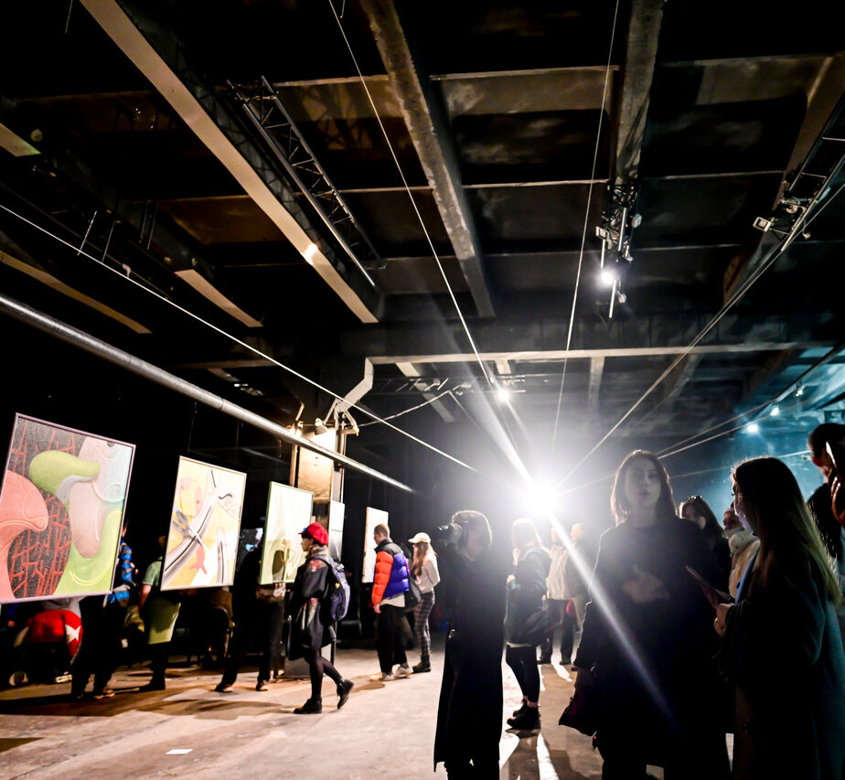
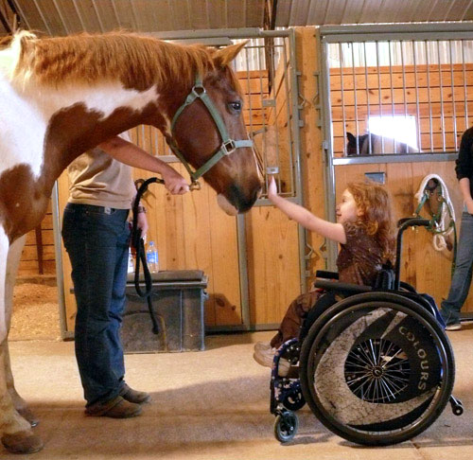
ПЕРСПЕКТИВНЫЕ НАПРАВЛЕНИЯ - 2022
КРЕАТИВНЫЕ
ИНДУСТРИИ:
МОЛОДЕЖНОЕ ПРЕДПРИНИМАТЕЛЬСТВО:
СОЦИАЛЬНОЕ ПРЕДПРИНИМАТЕЛЬСТВО:
СОЗДАНИЕ КРЕАТИВНЫХ ПРОСТРАНСТВ
ОБУЧЕНИЕ, МЕРОПРИЯТИЯ, КОНКУРСЫ
ДОСТУП К РЫНКУ СОЦИАЛЬНЫХ УСЛУГ
ДЕКАБРЬ 2021
11

Slide 12
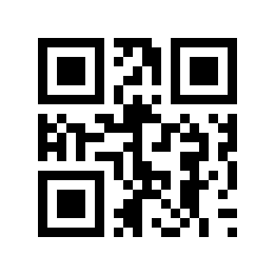
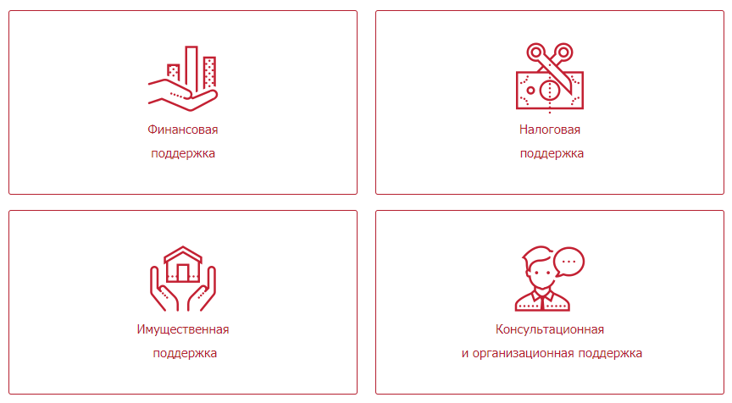
СПАСИБО ЗА ВНИМАНИЕ!
АГЕНТСТВО РАЗВИТИЯ МАЛОГО
И СРЕДНЕГО ПРЕДПРИНИМАТЕЛЬСТВА
КРАСНОЯРСКОГО КРАЯ
krasmsp.ru
ОФИЦИАЛЬНАЯ СТРАНИЦА на Facebook
facebook.com/krasmsp24
ОФИЦИАЛЬНАЯ ГРУППА «ВКонтакте»
vk.com/krasmsp24
Путеводитель по мерам поддержки предпринимательства Красноярского края
НЕОФИЦИАЛЬНЫЙ КАНАЛ в Telegram
PRO бизнес. Регион24
t.me/PRObusiness_region24
http://krasmsp.ru/support
ДЕКАБРЬ 2021 г.

